Slide 1
Муниципальное бюджетное общеобразовательное учреждение города Иркутска средняя общеобразовательная школа № 12
Викторина по музыке
для 6-7-х классов
«Знатоки музыки»
Автор: Бабыкина Инга Александровна,
учитель музыки и искусства

Slide 2
Введение
Каждому известно, что у всего на свете есть вой ритм: у человеческого сердца, у природы, у Земли, у Солнца. Чувствовать все эти ритмы и быть с ними в согласии, означает пребывать в гармонии с окружающим миром, в гармонии с собой.
Музыка, которая звучит в ритме с самой Жизнью – волшебная, она оказывает благотворное влияние на жизнь человека, который её слушает.
Нас в одну команду объединила любовь к музыке. И пусть мы не посещаем музыкальную школу, но мысли наши созвучны, сердца бьются в едином ритме, они открыты красоте и гармонии.

Slide 3
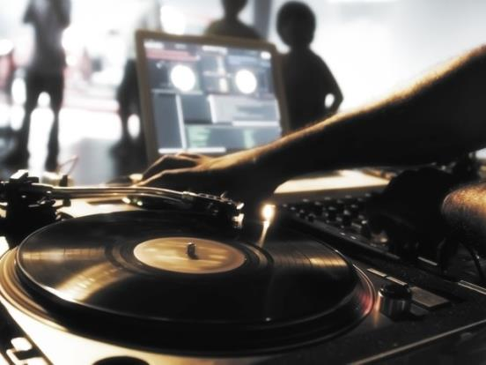
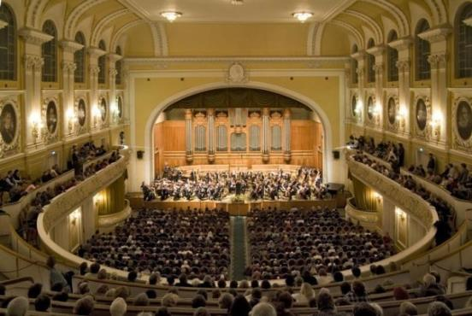
1. Что такое музыка?
МУЗЫКА (греч. μουσική, прилагательное от греч. μούσα — муза) — искусство, средством воплощения художественных образов для которого являются звук и тишина, особым образом организованные во времени.
Музыка - это особенное стихийное явление, отражающее состояние ума и души композитора, проявление его психики, настроения, эмоций, любви и страсти, фантазий и впечатлений. Музыка – это трансформация космической энергии через сознание человека. Это искусство, пожалуй, самое великое и прекрасное в истории человечества! Ничто не может ярче выразить ЭГО и сущность человека, как музыка (и поэзия)!

Slide 4

1. Что такое музыка?
Музыка - это как будто узор сотканный из разных звуков, она родилась из древних заклинаний и народных песен и поднялась до бессмертных произведений Чайковского, Моцарта, Бетховена… Если бы на Земле перестала звучать музыка мир стал бы унылым и как будто немым. Человек не смог бы порадоваться с друзьями в праздник, вместе спеть, потанцевать или погрустить под тихую красивую мелодию. В дни Великой Отечественной войны песня поднимала людей в бой, жила вместе с солдатами в землянках, помогая вспомнить свой дом, самых близких и родных людей. Музыка передает мысли и чувства человека, понятные всем людям на Земле, потому что звуки музыки подарил человеку удивительно красивый окружающий его мир. Радостная и торжественная, нежная и печальная – музыка открывает нам мир добра и красоты.
Ветер чуть слышно поет,
Кружится дождь листопада,
Чуткая музыка всюду живет,
Только прислушаться надо.

Slide 5

2. Что такое музыковедение?
МУЗЫКОВЕДЕНИЕ - это наука о музыке, область искусствоведения. Отрасли музыковедения - теория музыки, история музыки, музыкальная палеография, музыкальная этнография (музыкальная фольклористика, изучение профессиональной музыки, устной традиции у неевропейских народов), музыкальное инструментоведение, социология музыки, музыкальная эстетика, музыкальная критика. Теория музыки включает учения о мелодии, гармонии, полифонии, музыкальном ритме и метре, инструментовке, анализе музыкального произведения и музыкальных формах. Начальные сведения по различным музыкально-теоретическим предметам излагаются в элементарной теории музыки. К теории музыки относят и научно-методические дисциплины, разрабатывающие принципы музыкального исполнения и развития музыкального слуха (сольфеджио). Музыкальная акустика - раздел музыки и общей акустики, музыкальная психология - музыки и психологии)

Slide 6

3. В отрасли музыковедения включена музыкальная этнография. Что она изучает?
Этнография музыкальная (от греч. etnos - народ и grapo - пишу) - научная дисциплина, посвященная изучению народной музыки. Известна в разных странах и в различные исторические периоды под названиями: музыкальная фольклористика, музыкальная этнология (в странах нем. и слав. яз.), сравнительное музыкознание (в ряде стран Зап. Европы), этномузыкология (в англоязычной, ныне также во франкоязычной традиции), этномузыкознание (в РФ).

Slide 7
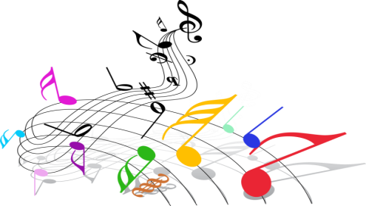
4. Что такое музыкальные инструменты?
Музыка́льные инструме́нты — предметы, с помощью которых извлекаются различные музыкальные, а также немузыкальные неорганизованные звуки для исполнения музыкального произведения. Физическая основа музыкального инструмента, производящего музыкальные звуки (за исключением цифровых электрических устройств), это резонатор. Это может быть струна, столб воздуха в некотором объёме, колебательный контур, или иной объект, способный запасать подведённую энергию в виде колебаний. Резонансная частота резонатора определяет основной тон (первый обертон) производимого звука. Инструмент может производить столько звуков одновременно, сколько резонаторов в нём смонтировано. Звучание начинается в момент ввода энергии в резонатор. Резонансные частоты резонаторов некоторых инструментов часто можно плавно или дискретно изменять в процессе игры на инструменте. Для принудительного прекращения звучания можно использовать демпфирование.

Slide 8
5. Перечисли по группам музыкальные инструменты. Подберите картинки.
Ныне существующие обыкновенные музыкальные инструменты подразделяются на несколько групп: струнные, духовые, язычковые, ударные. В отдельную группу можно выделить клавишные инструменты, хотя способы звукоизвлечения в них зачастую различны.
Струнные
Духовые
Язычковые
Ударные

Slide 9
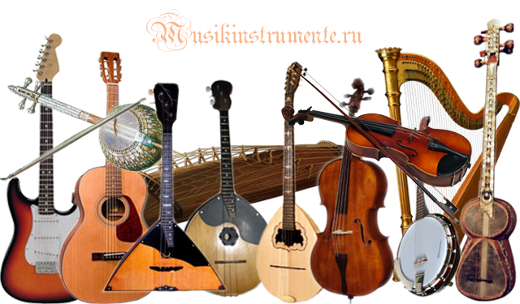
СТРУННЫЕ СМЫЧКОВЫЕ ИНСТРУМЕНТЫ
Из тетивы струна возникла,
Упругой быть она привыкла,
Но только в луке не звенела,
Певучим голосом не пела.
Ум человеческий решил
Струну создать из тонких жил.
И в сокровенный тот момент
Родился струнный инструмент.
В этих инструментах звук возникает благодаря колебаниям струн. При игре на скрипке, альте, виолончели и контрабасе для извлечения звука используется смычок. Есть и другие струнные инструменты, щипковые, например гитара. Чтобы заставить струну колебаться, по ней необходимо ударить или дернуть, щипнуть ее. Чтобы изменить высоту звучания, музыкант должен в определенном месте прижать струну. Дека - часть корпуса струнных инструментов, служит для отражения и усиления звука. К струнным смычковым инструментам относятся: скрипка, альт, виолончель и контрабас

Slide 10
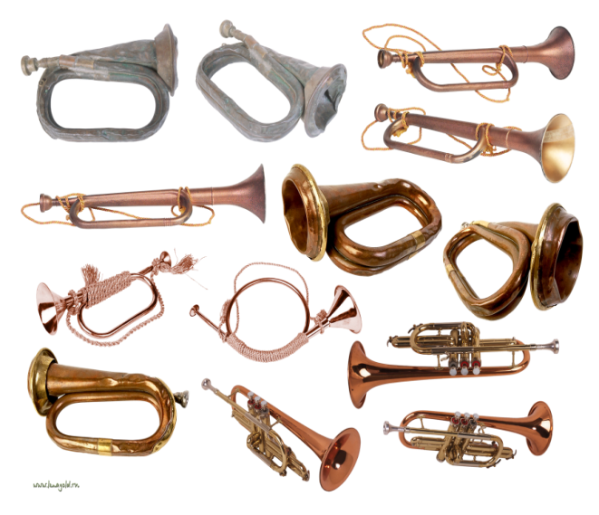
МЕДНЫЕ ДУХОВЫЕ ИНСТРУМЕНТЫ
Практически все эти инструменты изготовлены из меди или других металлов. Музыкант дует в мундштук, и эти звуковые колебания усиливаются трубой, а также изменяют свой тон. У современных инструментов - труб, рожков и туб - есть клапаны, которые регулируют длину трубы, позволяя музыканту извлекать звуки различной высоты. Длина трубы, ее диаметр, а также форма раструба определяют диапазон и тональность звука. К медным духовым инструментам относятся: валторна, труба, тромбон, туба, саксофон.

Slide 11


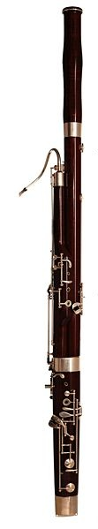
ДЕРЕВЯННЫЕ ДУХОВЫЕ ИНСТРУМЕНТЫ
Деревянные духовые инструменты классифицируются не по материалу, из которого сделаны, а по способу. Например флейта и ее разновидности имеют мундштук, который сразу превращает дыхание человека в звуковые колебания. У гобоя, кларнета и фагота есть небольшие вибрирующие язычки. Длина и диаметр трубки определяют диапазон и тональность звучания инструмента. Открывая и закрывая клапаны на трубке, можно извлекать звуки различной высоты. К категории деревянных духовых инструментов относятся: флейта, флейта – пиколло, гобой, кларнет, фагот, английский рожок, дудка, жалейка и др.

Slide 12
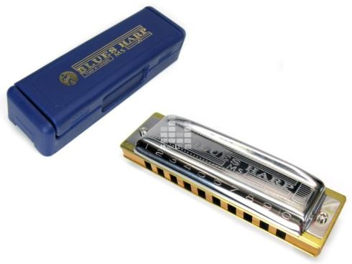
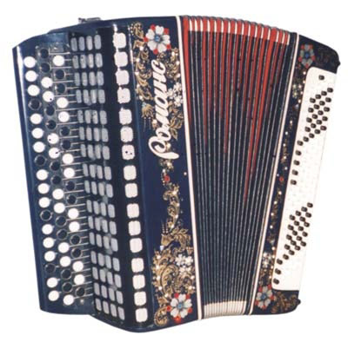
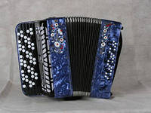
ЯЗЫЧКОВЫЕ ИНСТРУМЕНТЫ
Язычковые музыкальные инструменты — семейство различных музыкальных инструментов, источником звука у которых является гибкая вибрирующая пластинка — язычок, закреплённый на одном конце. Воздействие на язычок осуществляется потоком воздуха или защипыванием (оттягиванием). Это: аккордеон, баян, волынка, гармонь, губная гармоника, фисгармония и др.

Slide 13
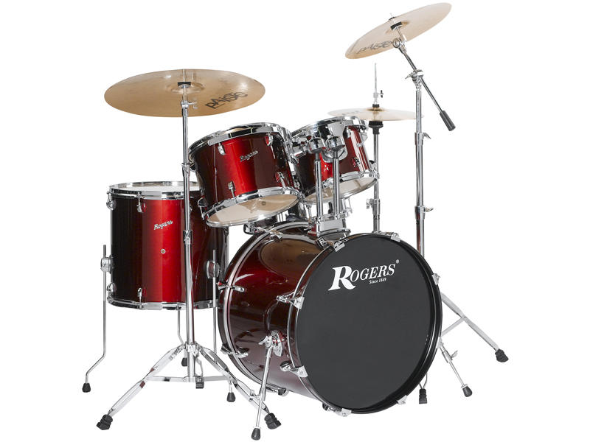
УДАРНЫЕ ИНСТРУМЕНТЫ
У барабанов на раму туго натянута кожа (мембрана), по которой музыкант ударяет руками, пальцами или палочками. Воздух внутри барабана, а также сама рама инструмента усиливает звук от колебаний мембраны. Колокола, тарелки и гонги изготавливаются целиком из одного материала и при ударе колеблются целиком. Барабаны и колокола могут издавать звуки различной высоты, в отличие от гонга и тарелок. Кроме названных выше инструментов, можно назвать следующие: литавры, бубен, треугольник, ксилофон и др.

Slide 14
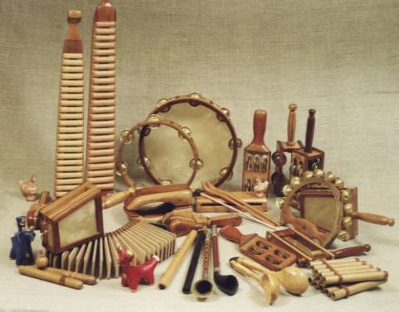
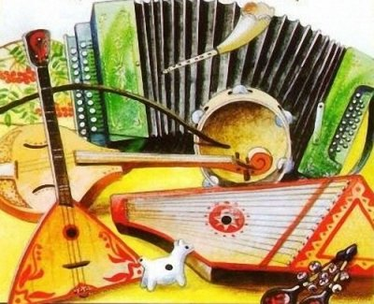
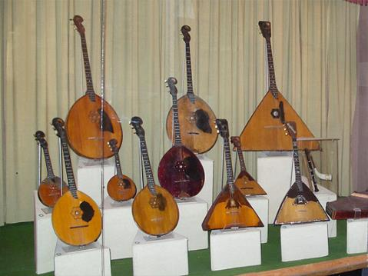
6. Что относится к музыкальным народным инструментам?
Музыкальные народные инструменты это инструменты используемые в народном музыкальном творчестве и являющиеся частью национальной культуры того или иного народа.
Народные музыкальные инструменты отличаются необычными, оригинальными способами изготовления и нередко наделяются свойствами ритуальных предметов и используются в календарных, семейных и общественных обрядах, а также в магической практике.
Чаще всего изобретатель инструмента неизвестен

Slide 15
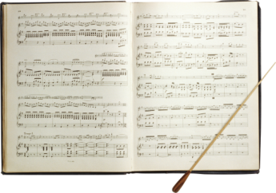
7. Что такое рапсодия?
РАПСОДИЯ (греч. ῥαψῳδία — эпическая песнь) — инструментальное или вокальное произведение, написанное в свободном, импровизационном, эпическом стиле. Для рапсодии характерно чередование разнохарактерных эпизодов на народно-песенном материале. Оно словно воссоздаёт исполнение древнегреческого певца-рапсода.
В XIX веке возрождается под влиянием эстетики романтизма с присущим ей интересом к фольклору. Поначалу рапсодия предназначалась чаще всего для фортепиано и напоминала фантазию на народные темы (19 венгерских Рапсодий Ференца Листа). Позднее рапсодия приблизилась к поэмам (Иоганнес Брамс), сольным концертам для фортепиано с оркестром («Украинская рапсодия» Сергея Ляпунова, «Рапсодия на тему Паганини» Сергея Рахманинова, «Рапсодия в блюзовых тонах» (англ. Rhapsody in Blue, 1924) Джорджа Гершвина), к кантатам.

Slide 16
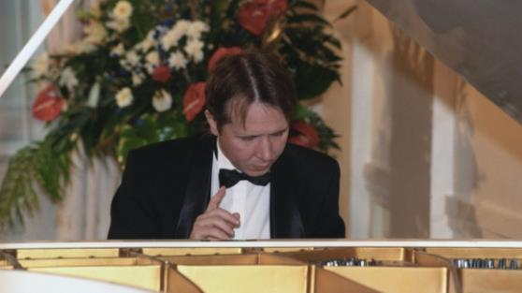
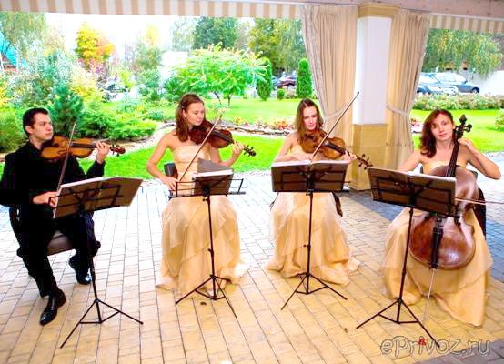
8. Какими особенностями отличаются следующие виды
музыкальных произведений: соната, симфония, концерт, квартет?
СОНАТА - музыкальное произведение для одного или нескольких инструментов, состоящее из нескольких контрастирующих частей, объединенных общим замыслом.
В музыке КВАРТЕТОМ называют ансамбль, состоящий из четырех музыкантов или певцов. Наибольшее распространение среди них получил струнный квартет, состоящий из двух скрипок, альта и виолончели. Соната и квартет – это камерная музыка.

Slide 17
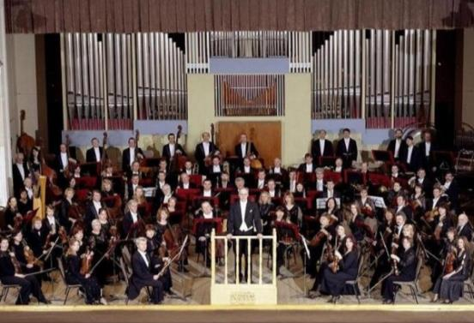
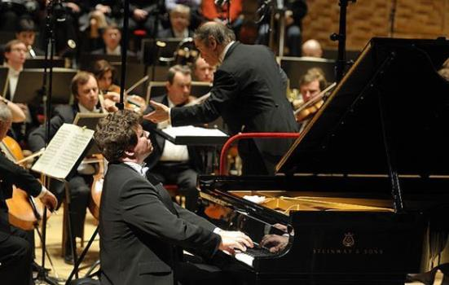
8. Какими особенностями отличаются следующие виды
музыкальных произведений: соната, симфония, концерт, квартет?
СИМФОНИЯ (от греч. «созвучие») — жанр симфонической инструментальной музыки многочастной канонизированной формы фундаментального мировоззренческого содержания. Симфония, обычно, является сочинением для оркестра, состоящее, как правило, из нескольких частей.
КОНЦЕРТ - музыкальный жанр, в основе которого лежит контрастное противопоставление партий солиста, нескольких солистов, всему оркестру.
Существуют концерты для одного или нескольких инструментов с оркестром, для оркестра, для хора без сопровождения и т. д.

Slide 18
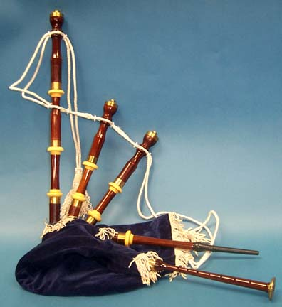
9. Как называется народный духовой инструмент, основу которого составляет
кожаный мешок и несколько трубок? Подберите картинку.
Что интересного вы узнали об этом инструменте?
Когда мы слышим о таком музыкальном инструменте, как волынка, то без тени сомнения можем сказать, что это шотландский народный инструмент. На волынке играют все англоязычные страны.
На самом деле вокруг истории появления волынки ходят легенды. История этого замечательного инструмента насчитывает более двух тысяч лет.
Одни историки считают, что Древний Египет стал родиной волынки, где обнаружили прототип волынки — свиристель.
Другие историки утверждают, что волынка впервые появилась на Востоке, и, вероятно, ее прототипами были такие инструменты, как рожок и гобоя.
В Великобританию волынку привезли кельты в 5 веке до нашей эры. Некоторые историки считают, что в Англии волынка появилась раньше, чем в Шотландии. Однако, первые музыкальные выступления проходили в Шотландии еще в 1 веке нашей эры.
Изначально голос волынки предназначался для уличного звучания из-за своего громкого звука. И только в первой половине 18 столетия этот музыкальный инструмент занесли в помещение.
Как ни странно, но на Руси волынка тоже пользовалась большой популярностью. Только эта популярность была среди низших слоев населения. Высшие слои общества не приняли этот инструмент, не найдя в звучащей мелодии гармонии. Поэтому к концу 19 столетия волынку постепенно заменили другими духовыми инструментами.
В Шотландии и теперь используются волынки и из поколения в поколение передаются традиции их изготовления.
ВОЛЫНКА

Slide 19
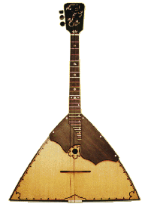
10. Как называется русский народный трехструнный щипковый инструмент?
Подберите картинку. Что интересного вы узнали об этом инструменте?
Балалайка — русский народный трёхструнный щипковый музыкальный инструмент с треугольным слегка изогнутым (в XVIII—XIX веках также овальным) деревянным корпусом. Балалайка — это один из инструментов, ставших (наряду с гармонью и, в меньшей степени, жалейкой) музыкальным символом русского народа.
Наверное, балалайку придумали крепостные крестьяне, чтобы скрасить свое существование в подчинении у жестокого помещика. Постепенно балалайка распространилась среди крестьян и скоморохов, разъезжающих по всей огромной нашей стране. Скоморохи выступали на ярмарках, веселили народ, зарабатывали на пропитание и даже не подозревали, на каком чудо - инструменте они играют.
Веселье долго продолжаться не могло, и, наконец, царь и великий князь всея Руси Алексей Михайлович издал указ, в котором велел все инструменты (домры, балалайки, рожки, гусли и др.) собрать и сжечь, а тех людей, которые не будут подчиняться и отдавать балалайки, пороть и отправлять в ссылку в Малороссию. Но время шло, царь умер, и репрессии постепенно прекратились. Балалайка снова зазвучала по всей стране, но опять ненадолго. Время популярности вновь сменилось почти полным забвением до середины XIX века.

Slide 20
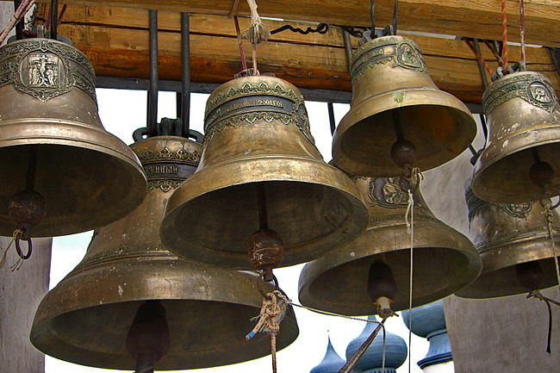
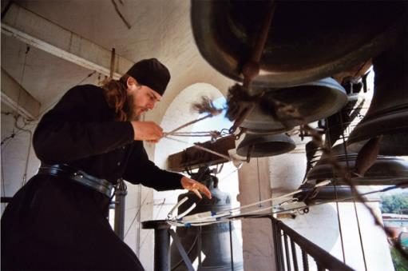
11. Как называют человека, исполняющего музыку на церковных колоколах? Что вы знаете о церковных колоколах?
Звонарь
Колоколотерапия: Целительная “музыка” колоколов. Лечение колоколами — давняя русская традиция.
Колокольный звон помогает сосредоточиться, прислушаться к самому себе, что в суете обыденной жизни удается не часто.
Специалисты утверждают, что колокол воздействует на человеческий организм. Каждому отделу позвоночника — шейному,
грудному, поясничному — соответствует своя звуковая нота. «Играя» на этих нотах, колокольный звон воздействует через вегетативную нервную систему на тот или иной орган, участок тела. Получается «звуковой массаж».

Slide 21
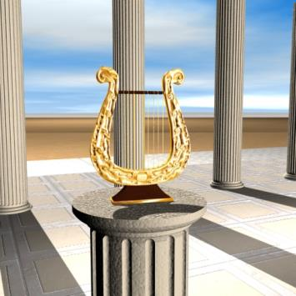
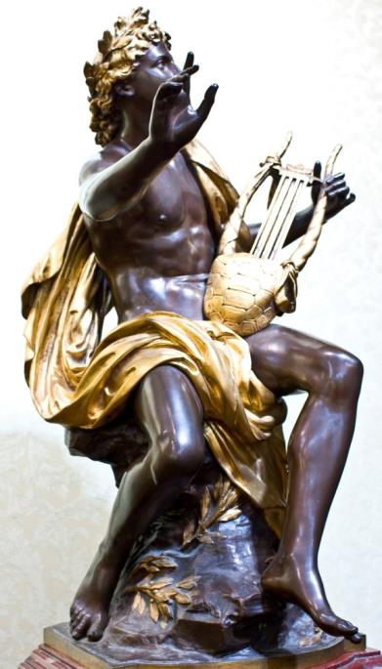
12. Какой музыкальный инструмент является эмблемой музыкального
искусства? Подберите картинку.
ЛИРА — струнный щипковый музыкальный инструмент в форме хомута с двумя изогнутыми стойками, выступающими из резонаторного корпуса и соединенными ближе к верхнему концу перекладиной, к которой от корпуса протянуты пять или более жильных струн. Лира является неотъемлемым спутником Аполлона – покровитель искусства и муз. Аполлон подарил свою лиру, но уже семиструнную, легендарному певцу Орфею, который и принес ее в мир людей.

Slide 22
13. Кто сочинил симфонии? Приведите примеры, указав названия.
Симфония (от греч. συμφωνία — «созвучие», «благозвучие») — музыкальное произведение для оркестра.
У Гайдна впервые появились программные симфонии: № 6 («Утро») № 7 («Полдень») № 8 («Вечер»), по форме ещё близкие к жанру концерта с солирующим инструментом, и Симфония № 45 («Прощальная»)
«Неоконченная симфония» Франца Шуберта
«Шотландская» и «Итальянская» симфонии Феликса Мендельсона
«Манфред», «Зимние грёзы» , «Патетическая» П. Чайковского
«Божественная поэма» А. Скрябин
Симфония № 40 и «Юпитер» В. Моцарт
Третья «Героическая» и Шестая «Пасторальная» Л. Бетховена
«Ленинградская» Д. Шостаковича
«Классическая» С. Прокофьева
«Богатырская» А. Бородина

Slide 23
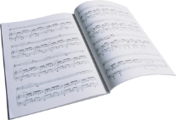
14. Знаете ли вы широко известные для всех пьесы? Приведите примеры.
Ф. Шопен «Баллада № 1», «Весенний вальс»
И. Бах «Шутка»
Н. Римский – Корсаков «Полёт шмеля»
М. Глинка «Вальс - фантазия»
Л. Бетховен «К Элизе»
И. Штраус «На прекрасном голубом Дунае»
В. Моцарт «Турецкий марш»
Н. Паганини «Каприс № 24»
С. Рахманинов «Вокализ»
К. Дебюсси «Лунный Свет»
П. Чайковский «Па – де - де» и «Вальс цветов» из балета «Щелкунчик»; «Марш деревянных солдатиков»

Slide 24
15. Что означают эти термины?
Piano – (итальянское) тихо
Legato – (итальянское) связно
Crescendo - (итальянское) усиливая; постепенно увеличивая силу звука
Forte - (итальянское) сильно, громко
Staccato – (итальянское) отрывисто
Diminuendo – (итальянское) уменьшая; постепенно ослабляя силу звука

Slide 25
16. Что такое темп в музыке? Что означают следующие темпы?
Слово «Темп» произошло от итальянского слова Tempo, которое в свою очередь произошло от латинского слова «Tempns» - время.
Темпом в музыке называется скорость музыкального процесса; скорость движения (смены) метрических единиц. Темп определяет абсолютную скорость, с которой исполняется музыкальное произведение. Темп в музыке является одним из средств выразительности.
Largo - очень медленно и широко
Moderato – умеренно, сдержанно
Presto – очень быстро
Andante – спокойно, не спеша (в темпе спокойного шага)
Allegro - быстро
Vivace - живо

Slide 26
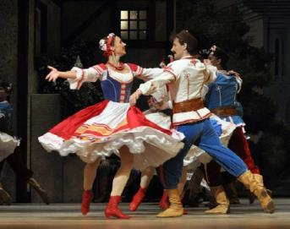
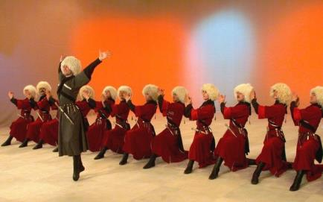
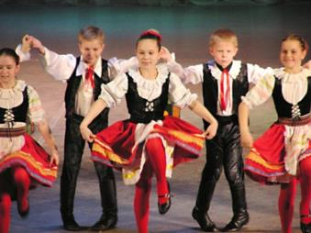
17. Каково национальное происхождение танцев?
ПОЛЬКА – родиной польки можно по праву считать Чехию. Согласно летописям Богемии, этот танец придумала девушка, которая жила в деревушке вблизи городка Лабска Тунисв и было это в 1834 году. Как-то раз случая забавную песенку, она придумала под нее особенные прыжки и уже спустя год это танец с честью был представлен во всех танцзалах Праги.
ЛЕЗГИНКА — старинный быстрый кавказский народный танец. Танец издревле распространён среди всех без исключения кавказских народов и является своего рода эмблемой или визитной карточкой любого кавказца, выражением души горцев.
ЧАРДАШ - традиционный венгерский народный танец. Название происходит от венг. csárda — постоялый двор, трактир. Появившись в Венгрии, чардаш был распространён цыганскими музыкальными ансамблями по Венгрии и близким странам: Воеводина, Словакия, Словения, Хорватия Трансильвания и Моравия.

Slide 27
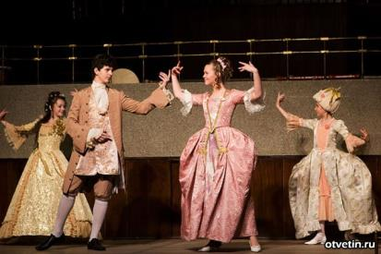
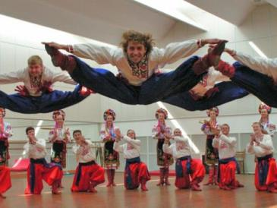
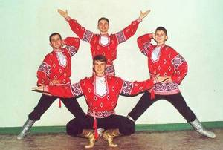
17. Каково национальное происхождение танцев?
МЕНУЭТ - танец французского происхождения, в умеренном тройном метре. Менуэт был известен при дворе Людовика XIV как изящный социальный танец, исполняемый одной парой и оставался самым популярным танцем среди европейской аристократии до конца 18-ого столетия.
ГОПАК - относится к бытовым украинским танцам. Историю возникновения гопака связывают с боевыми тренировками казаков Запорожской Сечи в 16-18 веках. Поэтому первоначально это был исключительно мужской танец. Гетманы, взяв булаву, начинали плясать в центре круга, а входившие в круг казаки подтверждали этим их главенство. Название гопака произошло от слова «гопать» - прыгать, и от аналогичного восклицания «гоп».
КАМАРИНСКАЯ (русский народны танец)— старинная народная танцевальная песня и танец. Исполняли камаринскую обычно мужчины, соревнуясь в танцевальном мастерстве.
Мелодию и ритм Камаринской использовали в своих произведениях профессиональные композиторы, в частности П. Чайковский и М. Глинка.

Slide 28
18. Какую роль сыграла пушкинская поэзия на русскую музыку?
«Ни один поэт в России не имел такой завидной участи как Пушкин» - писал Н.В. Гоголь. Одной из наиболее часто возникающих тем является тема «Пушкин и музыка», «Пушкин в музыке». И это не удивительно. Сколько романсов написано на его стихи, сколько опер и балетов, симфоний и песен создано на сюжеты его поэм, сказок, драм. Великий русский композитор П. И. Чайковский писал: «Пушкин силой гениального таланта очень часто вырывается из тесных сфер стихотворчества в бесконечную область музыки...». Так что же такое стихи Александра Пушкина - поэзия или музыка? Скорее всего, то и другое, слившиеся в единое целое, где звуки образуют картины, слова блещут красками, вьются образами, звучат гармонично. «... В самом стихе, в его звуковой последовательности есть что-то проникающее в самую глубь души. Это что-то и есть музыка». (П.И. Чайковский). Так может быть, правильнее будет сказать «Музыка Пушкина»? Да, именно музыка Пушкина! И тогда становится ясно, почему поэт был вдохновителем и неизменным спутником на дорогах творческого искания для великой плеяды русских композиторов - Глинки, Даргомыжского, Римского-Корсакова, Чайковского. Темы пушкинского творчества поистине неисчерпаемы. Каждое его стихотворение - это целостный художественный мир. И каждый композитор, который обращался к поэтическому миру пушкинского стиха слышал его по-своему. Среди первых пушкинских романсов есть удивительные по чуткости. «Зимний вечер», созданный лицейским товарищем Пушкина Яковлевым - пример глубочайшего проникновения в сущность стиха. Поэзия Пушкина с ее красотой и пластичностью, с богатством образов и глубиной содержания сыграла огромную роль в художественном формировании талантливого русского композитора Александра Даргомыжского. Он пишет несколько прекрасных романсов на стихи А.С. Пушкина. Один из таких романсов «Юноша и дева» относятся к антологическим романсам композитора. Антологическая поэзия возникла как отклик на вспыхнувший интерес к художественным открытиям античного мира. Стихотворения «Юноша и дева», «Царскосельская статуя» - это дань увлечения антологическим жанром Пушкина.

Slide 29

18. Какую роль сыграла пушкинская поэзия на русскую музыку?
Если говорить о любовных романсах, то прежде других надо вспомнить Михаила Глинку, который написал 10 романсов на стихи Александра Пушкина. И Пушкин, и Глинка были натурами страстными, легко увлекающимися, и это сказывалось в творениях их музы. В лирике поэта и в музыкальном творчестве композитора много родственного. В тяготении к светлым, возвышенным образам сказывается совпадение их мироощущения. Не только стихи А.С. Пушкина обращали на себя внимание русских музыкантов. Его романы, повести в стихах служили исходным материалом для создания крупных музыкальных произведений - опер. Вспомним «Руслана и Людмилу» Глинки, «Золотого петушка» Римского-Корсакова, «Каменного гостя» Даргомыжского. А П. И. Чайковский, восхищаясь непринужденностью, с какой Пушкин описывал жизнь своих героев в романе «Евгений Онегин», отметил, что поэту удалось запечатлеть не только черты своего века, но и основные свойства русского характера. Творческой мысли Чайковского оказались близки лирико-философская и лирико-бытовая темы произведений Пушкина. Он создает оперу «Евгений Онегин». А позже, в невероятно короткий срок (в эскизах - за 22 дня, а полностью, с партитурой и клавиром - за 4 месяца десять дней) Чайковский создает «Пиковую даму», оперу, которая с особой силой выразила существенные черты сложной эпохи, с ее противоречиями и трагическим пафосом. Неудивительно, что и современные композиторы пленяются глубокой народной напевностью некоторых пушкинских стихов. Музыка стихов Александра Сергеевича Пушкина, музыка его души вот уже 200 лет звучит для нас с неослабевающей силой.

Slide 30
19. Кто из русских композиторов использовал их в своем творчестве?
«Евгений Онегин» - опера П. И. Чайковского
«Золотой петушок» - опера Н. А. Римского - Корсакова
«Русалка» - опера А. С. Даргомыжского
«Борис Годунов» - опера М. П. Мусоргского
«Руслан и Людмила» - опера М. И. Глинки
«Каменный гость» - опера А. С. Даргомыжского

Slide 31

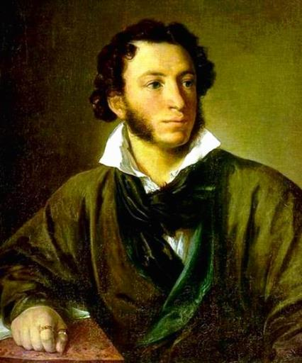
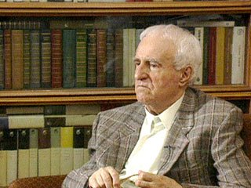
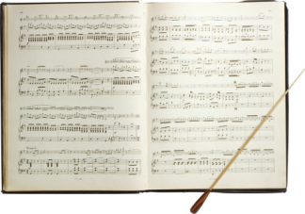
20. Чьё произведение вдохновило Г. Свиридова на создание
музыкальных иллюстраций?
Г.В.Свиридов написал Музыкальные иллюстрации к повести А.С.Пушкина «Метель». Музыкальные иллюстрации состоят из девяти музыкальных иллюстраций: Тройка, Пастораль, Вальс, Венчание, Марш, Весна и осень, Романс, Отзвуки вальса, Зимняя дорога

Slide 32
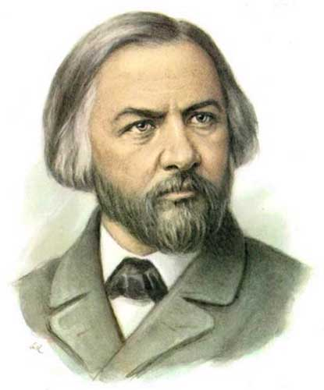
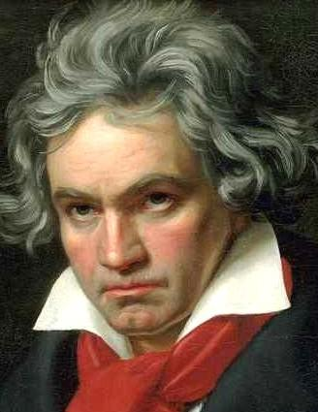
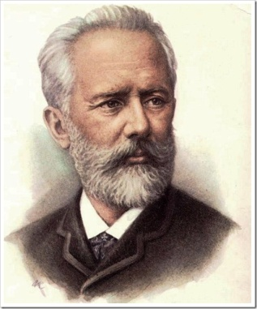
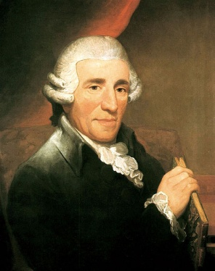
21. Какие произведения этих композиторов вы можете назвать?
Глинка, Бетховен, Чайковский, Гайдн, Моцарт, Римский-Корсаков, Бах,
Бородин, Шопен, Мусоргский, Даргомыжский, Шуберт. Подбери портреты.
М. И. Глинка: «Попутная песня», опера «Руслан и Людмила», «Вальс - фантазия»
Л. Ван Бетховен: песня «Сурок», пьеса «К Элизе», «Лунная» соната № 14, увертюра «Эгмонт»
П. И. Чайковский: Увертюра-фантазия «Ромео и Джульетта», Первый фортепианный
концерт, Шестая симфония «Патетическая», балеты «Щелкунчик», «Спящая красавица»,
«Лебединое озеро», оперы: «Пиковая дама», «Евгений Онегин» и многое другое.
И. Гайдн: Сонаты, симфонии

Slide 33
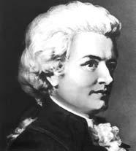
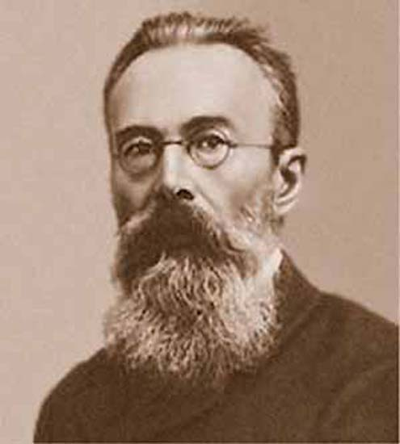
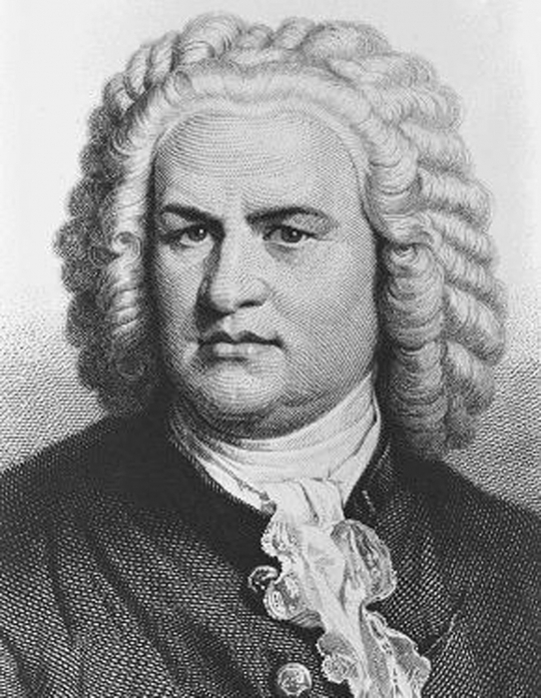
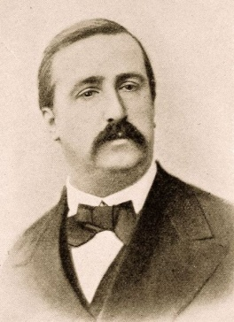
21. Какие произведения этих композиторов вы можете назвать?
Глинка, Бетховен, Чайковский, Гайдн, Моцарт, Римский-Корсаков, Бах,
Бородин, Шопен, Мусоргский, Даргомыжский, Шуберт. Подбери портреты.
В. А. Моцарт: 40-я симфония, опера «Свадьба Фигаро», «Маленькая ночная серенада»,
«Реквием»
Н. А. Римский – Корсаков: 15 опер («Золотой петушок», «Сказка о царе Салтане», «Садко»,
«Снегурочка» и др.), симфоническая сюита «Шехеразада»
И. С. Бах: «Шутка», «Токатто и фуга» ре-минор, «Страсти по Матфею»
А. П. Бородин: Вторая симфония «Богатырская», «Спящая княжна», Струнный квартет

Slide 34
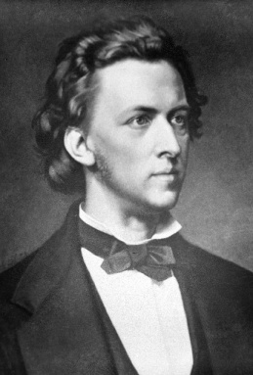
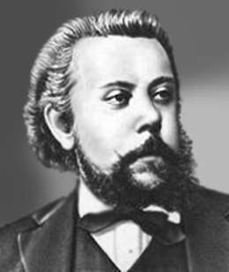
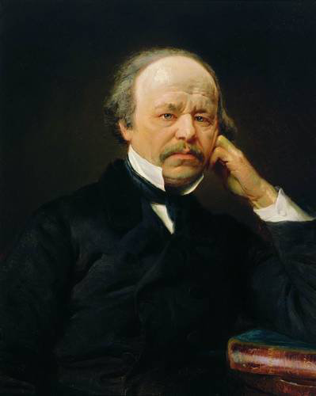
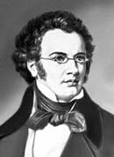
21. Какие произведения этих композиторов вы можете назвать?
Глинка, Бетховен, Чайковский, Гайдн, Моцарт, Римский-Корсаков, Бах,
Бородин, Шопен, Мусоргский, Даргомыжский, Шуберт. Подбери портреты.
Ф. Шопен: Полонезы, вальсы, мазурки, ноктюрны
М. П. Мусоргский: Фортепианный цикл «Картинки с выставки», оперы «Борис Годунов»,
и «Хованщина», симфоническая картина «Ночь на Лысой горе»
А. С. Даргомыжский: оперы «Русалка», «Каменный гость»
Ф. Шуберт: «Вечерняя серенада», молитва «Аве Мария», баллада «Лесной царь»

Slide 35
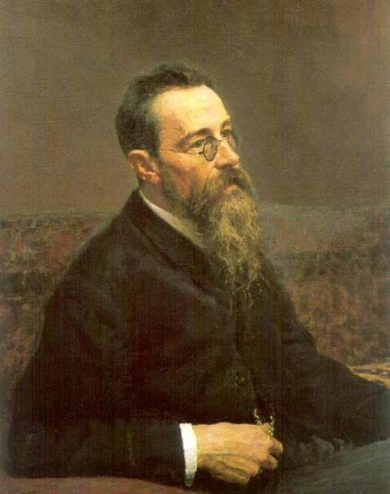
22. Какие сказочные оперы Н. А. Римского-Корсакова, если расположить их
в определенном порядке, составят календарный круг?
«Ночь перед Рождеством» - зимняя сказка
«Снегурочка» и «Майская ночь» - весенние сказки
Опера – балет «Млада» - летняя сказка
«Кащей Бессмертный» - осенняя сказочка

Slide 36


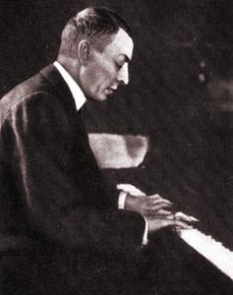
23. Экзаменуя, какого студента консерватории, П.И.Чайковский досрочно
поставил “пятерку”, а до конца прослушивания успел
окружить высший балл целой рамкой из плюсов?
Сергея
Васильевича
Рахманинова

Slide 37
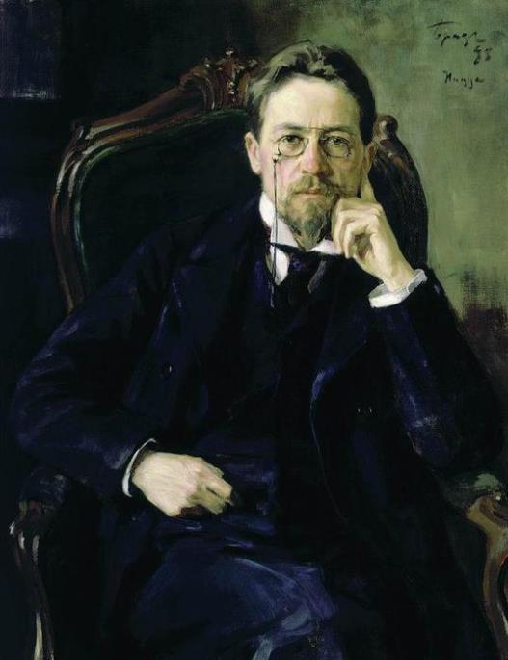
24. В заглавие четырех произведений А.П.Чехова введены названия
музыкальных инструментов. Назовите их.
1885 год – «Контрабас и флейта»
1886 год – «Роман с контрабасом»
1887 год – «Свирель»
1894 год – «Скрипка Ротшильда»

Slide 38
25. Врубель, Лермонтов, Шаляпин, Висковатов, Рубинштейн.
Что объединяет всех этих людей?
«Демон»
Обращение к поэме Лермонтова «Демон» не случайно. Поэт создал яркий разносторонний образ, который привлек внимание создателей других видов искусств. Его интерпретировали А.Г. Рубинштейн в опере «Демон» и М.А. Врубель в картинах и иллюстрациях к поэме. Неудивительно, что интерпретации образа в литературе, музыке и живописи имеют общие черты, но они индивидуальны, как индивидуален каждый творец.
К написанию оперы Рубинштейн приступил в конце 1871 года. Автором либретто стал известный биограф и исследователь творчества Ю. Лермонтова П. А. Висковатов. Увлеченный поэмой Рубинштейн спешил с её написанием. Через три месяца она была закончена и представлена в дирекцию Мариинского театра в Петербурге. Позже последовал трехлетний период ожидания постановки, и лишь в январе 1875 года опера впервые увидела сцену. Фёдор Иванович Шаляпин создал яркий образ Демона в опере.

Slide 39
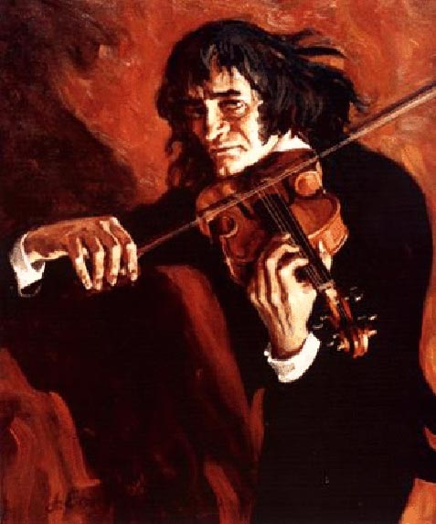
26. Назовите итальянского скрипача и композитора, который первым стал
играть в концертах наизусть?
Никколо Паганини (1782—1840), итальянский скрипач и композитор. Один из основоположников музыкального романтизма, заложил основы современной скрипичной техники. Первый из скрипачей, игравший в концертах наизусть. С 1954 в Генуе проводится Международный конкурс скрипачей им. Паганини

Slide 40
27. Продолжите ряд пословиц и поговорок о музыке и музыкантах:
Какова душа – такие и песни.
Не бойся того, кто песни поёт, а бойся того, кто дремлет.
Не спрашивай глухого про пенье соловья.
Не умеешь петь, в запевалы не суйся.
Соловей берёт пением, а человек умением.
Без запевалы и песня не поется.
По песне и напев.
Гусли самогуды: сами заводятся, сами играют, сами пляшут, сами песни поют.
И рад бы спел, да голос не смел.
Затянул бы я песню, да подголосков нет.
Учился читать да писать, а выучился петь да плясать.
Не всякая песня до конца допевается.
Спела б и рыбка песенку, когда б голос был.
Старая песня на новый лад.
Были б песни, будут и пляски.
Натощак и песня не поется.
Об нем песни напевают, сказки сказывают.
Петь вместе, а говорить порознь.
Хоть песни пой, хоть волком вой.
Доведется и нам свою песенку спеть.
На словах, что на гуслях, а на деле, что на балалайке.
Певали и мы эту песню, да устали.
Полпесенки спела — половина дела.
Звонки бубны за горами.
По пляске погудка, по песне припев.
Хороша потеха гусли, а ореха не стоят.
Рано пташка запела, как бы кошка не съела.
Слышали мы эту песенку.
Звони, звони, да и перезванивай!
Звенят бубны хорошо, да плохо кормят.
Скоморох голос на гудке настроит, а житья своего не устроит.
У всякого скомороха свои погудки.

Slide 41





28. Укажите, в какой опере (второй список) встречаются герои из первого списка.
Можно сопровождать свои ответы иллюстрациями.
Герои – опера – композитор:
1. Водемон, Роберт – «Иоланта» П. И. Чайковский
2. Мельник, Наташа – «Русалка» А. С. Даргомыжский
3. Грязной, Бомеля – «Царская невеста» Н. А. Римский - Корсаков
4. Пимен, Юродивый – «Борис Годунов» М. П. Мусоргский
5. Елецкий, Лиза – «Пиковая дама» П. И. Чайковский
1
2
3
4
5

Slide 42





28. Укажите, в какой опере (второй список) встречаются герои из первого списка.
Можно сопровождать свои ответы иллюстрациями.
Герои – опера – композитор:
6. Ольга, Гремин – «Евгений Онегин» П. И. Чайковский
7. Собинин, Антонида – «Жизнь за царя» («Иван Сусанин») М. И. Глинка
8. Мезгирь, Купава – «Снегурочка» Н. А. Римский - Корсаков
9. Анна, Лаура – «Каменный гость» А. С. Даргомыжский
10. Кончак, Владимир – «Князь Игорь» А. П. Бородин
6
7
8
9
10

Slide 43


29. Поводом для создания цикла пьес "Картинки с выставки" послужила
выставка картин и рисунков известного русского художника и архитектора.
Кто автор музыки, назовите так же имя художника.
Композитор
Модест Петрович
Мусоргский
Художник
Виктор Александрович
Гартман

Slide 44


30. Какой танец на своей Родине, в Германии, в старину назывался
роллер - круженец и дреер - вертенец?
ВАЛЬС.
По-немецки «вальцер», что значит
вращательный,
танец – вращение.

Slide 45

31. Какому молдавскому композитору принадлежит авторство вальса
из кинофильма «Мой ласковый и нежный зверь»?
Евгений Дога
«Мой ласковый и нежный зверь» — художественный фильм, снятый по мотивам повести А. П. Чехова «Драма на охоте» (режиссёр Эмиль Лотяну). Лотяну признался, что тот вальс на озере - живой нерв фильма «Мой ласковый и нежный зверь», «тончайшая паутина звуков, сотканная из грез и былей, порывов и предчувствий...» Музыка без слов написала чью-то драму души. Она расширила пространство драмы, протянула куда-то за экранное изображение линию судьбы героев.

Slide 46



32. Кто был признан лучшим пианистом XVIII века?
Это два из трех «венских классиков» Моцарт и Бетховен.
В этот период к пианистам в первую очередь предъявлялось требование уметь импровизировать. Профессия пианиста была тесно связана с композиторством. И даже при исполнении чужих произведений считалась правильной его собственная трактовка, вольная интерпретация. Сегодня такое исполнение посчитали бы безвкусным, неправильным, даже неумелым.

Slide 47



33. Кто первым начал поддерживать Шуберта
и исполнять его песни на собственных концертах?
Особенно много сделал для Шуберта знаменитый певец Иоганн Михаэль Фогль, которому понравились его необычные, простые песни: он стал выступать с ними во всех концертах. Шуберт, никуда за всю жизнь не уезжавший дальше предместий Вены, поехал с Фоглем в гастрольную поездку по Верхней Австрии — на родину певца — и даже аккомпанировал ему.

Slide 48


34. Кто сказал про Бетховена такие слова:
«Обратите внимание на него! Он всех заставит о себе говорить!»?
Эти слова сказал Вольфганг Амадей Моцарт, полное имя Иоганн Хризостом Вольфганг Теофил Моцарт

Slide 49

















35. Cоставьте кроссворд о композиторах и их произведениях
По вертикали

Slide 50













35. Cоставьте кроссворд о композиторах и их произведениях
По горизонтали

Slide 51










Slide 52



«Знатоки музыки»

